Slide 1
PORTFOLIO
2021 00 지원자 홍길동
01. 인적사항
02. 이수 과목
03. 수행 PROJECTS
04. 대표 프로젝트 상세

Slide 2









[PORTFOLIO] 홍길동
인적사항
이수 과목
PROJECTS
PROFILE
SKILL
이름
생년월일
학력정보
홍길동 Gil-Dong Hong
1997.07.05
Univ. 2016.xx ~ 20xx.xx (졸업)
CONTACTS
전화번호
이메일
GitHub
82+ 010.xxxx.xxxx
xxxxx@naver.com
https://github.com/renige18/portfolio
가치관
불가능한 일정의 프로젝트 완료 후 언제나 높은 목표에 도전하고 성공하는 삶을 추구하게 되었습니다.
많은 프로젝트 경험을 통해 팀은 하나라는 생각으로 팀의 성공을 위해 힘들더라도 서로 돕고 협업해야 함을 알고 실천해가고 있습니다.
수상경력
2017 : 임베디드 공모전 장려상
2018 : 강원도 창업대회 동상
자격증
2019 : OCP

Slide 3
or
[PORTFOLIO] 홍길동
인적사항
이수 과목
PROJECTS
교내외활동/자격증
AI
컴퓨터 비전
개발언어
머신러닝
컴퓨터 그래픽스
자바
딥러닝
영상처리
파이썬
선형대수
C
1학년
2학년
3학년
4학년
자바
머신러닝
딥러닝
캡스톤디자인
파이썬
컴퓨터 그래픽스
영상처리
딥러닝 프로젝트
C
센서이론
네트워크 구조 설계
소프트웨어 세미나

Slide 4


[PORTFOLIO] 홍길동
인적사항
PROJECTS
이수 과목
뭐든지 메모 앱
공공데이터 이용 상권분석 시스템
기능
기능
글, 이미지 + 음성, 그리기 메모 가능
모든 플랫폼에서 동기화
실시간 공공데이터를 이용하여, 상권 분석 및 업종 추천
내가 맡은 분야
내가 맡은 분야
백엔드 : MVC 구조를 사용 메모 내용 서버 저장 기능 구현
백엔드 : MVC 구조를 사용, 결재 및 데이터 처리 및 저장
SKILLS / IDE
SKILLS / IDE
차별성
차별성
JDBC, Firebase 모두 수용가능한 인터페이스를 이용한 설계 및 구현
쉐어 데이터를 다른 서비스에서 전송 받을수도 있고
자체 서비스도 받을수 있는 이중구조
개발기간
개발기간
6개월
4개월
참여인원
참여인원
2명
3명
CODE(Github URL)
CODE(Github URL)
https://github.com/renige18/deveryApp
https://github.com/renige18/start_menu

Slide 5
[PORTFOLIO] 홍길동
인적사항
PROJECTS
이수 과목
스마트 메뉴
배달 쉐어 앱
기능
기능
식당에서 QR코드로 현재 본인이 있는 식당을 선택하고, 앱으로 주문 및 결재
1인 가족 시대를 맞아 치킨등 혼자 다 먹기 힘든 배달음식 및 비용을 나누기 위한 앱
내가 맡은 분야
내가 맡은 분야
백엔드 : MVC 구조를 사용 메모 내용 서버 저장 기능 구현
백엔드 : MVC 구조를 사용, 결재 및 데이터 처리 및 저장
SKILLS / IDE
SKILLS / IDE
차별성
차별성
JDBC, Firebase 모두 수용가능한 인터페이스를 이용한 설계 및 구현
쉐어 데이터를 다른 서비스에서 전송 받을수도 있고
자체 서비스도 받을수 있는 이중구조
개발기간
개발기간
6개월
4개월
참여인원
참여인원
2명
3명
CODE(Github URL)
CODE(Github URL)
https://github.com/renige18/start_menu
https://github.com/renige18/deveryApp

Slide 6
[PORTFOLIO] 홍길동
인적사항
PROJECTS
이수 과목
all image searching
기능
딥러닝으로 이미지를 찾아서 해당 장소에 대한 정보 지도를 보여줌
사용기술
개발 후기
기술적 측면
DB 연결을 JDBC가 아닌 데이터 소스를 이용해 속도를 조금더 높여야 함
현재 JDBC만을 지원하기 때문에, 유연하게 다른 DB(Firebase) 인터페이스 설계와 구현이 필요함
UI 를 반응형으로 만들어 다양한 해상도의 기기에서 편리하게 사용할수 있도록 해야 함
협업 측면
초반에 팀원들과 본인이 맡은 부분을 확실히 하지 않아, 중간에 서로 일이 중복되거나 빠지는 경우 발생
현재 단계에서 일의 재분배가 아니라 요구 사항부터 다시 점검하여 일을 재 분배하여 이후 문제 발생 없음
매일 WBS를 업데이트 하여 매일 현재 상황을 체크 하여로드가 많이 걸린 부분은 팀원이 서로 일을 나누어 해결함
온라인으로 소통하다 보니 서로 커뮤니케이션이 되지 않아, 최소 주 1회 오프라인 미팅을 가짐

Slide 7
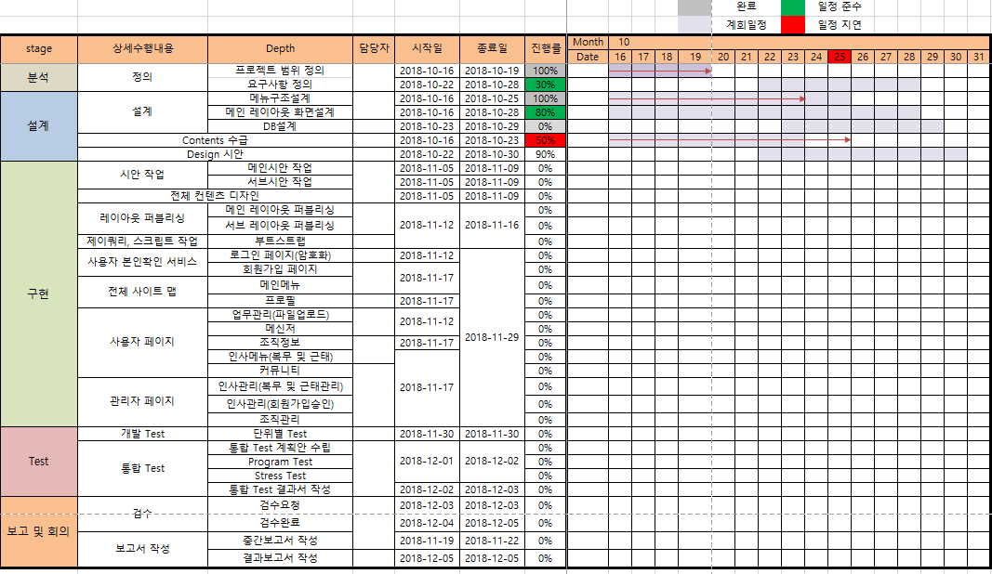
[PORTFOLIO] 홍길동
인적사항
PROJECTS
이수 과목
all image searching
프로젝트 일정 관리
WBS를 이용

Slide 8
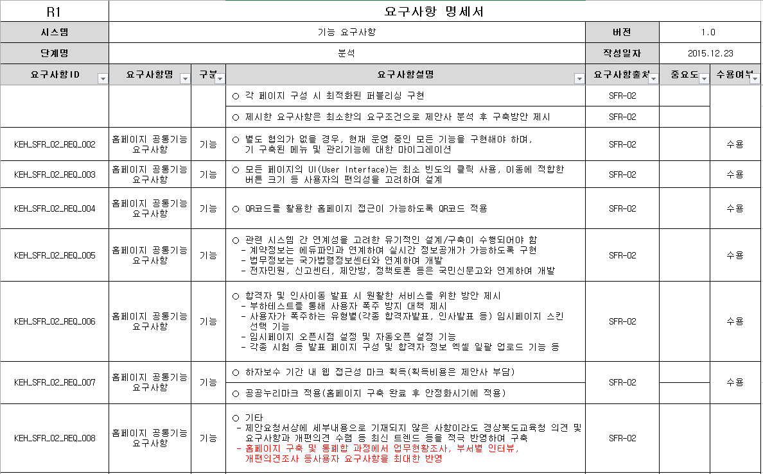
[PORTFOLIO] 홍길동
인적사항
PROJECTS
이수 과목
all image searching
요구사항 정의서

Slide 9
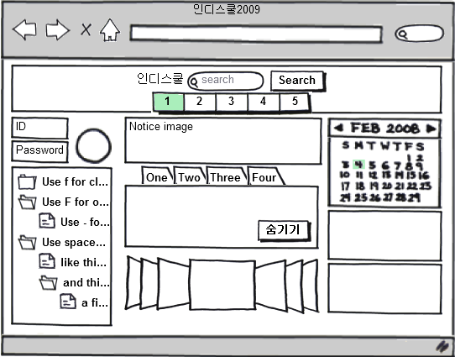
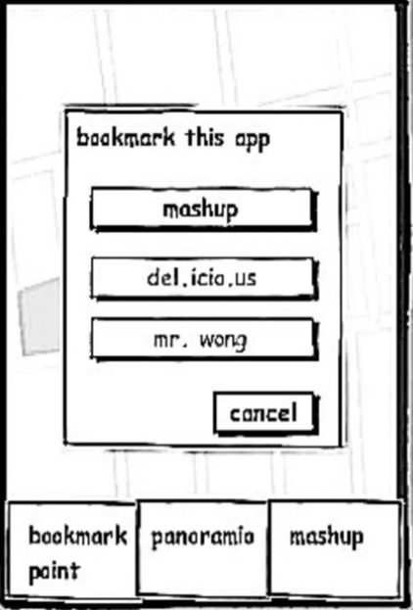
[PORTFOLIO] 홍길동
인적사항
PROJECTS
이수 과목
all image searching
화면 설계서

Slide 10
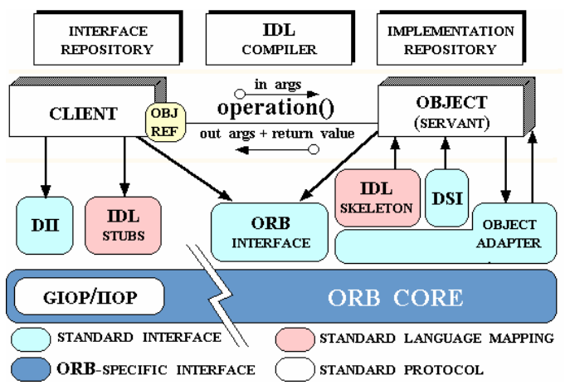
[PORTFOLIO] 홍길동
인적사항
PROJECTS
이수 과목
all image searching
아키텍쳐

Slide 11
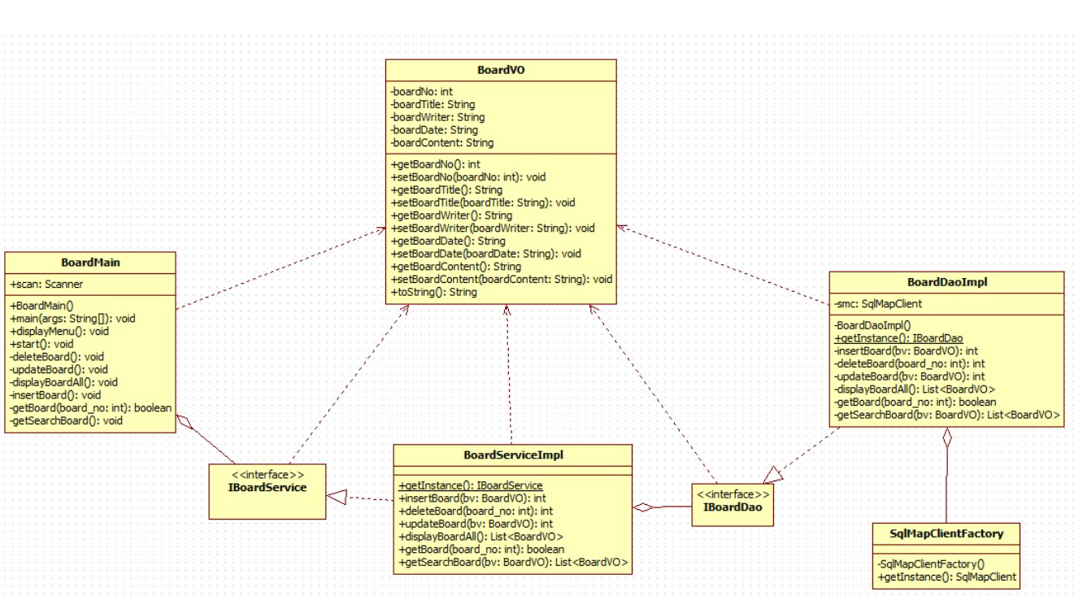
[PORTFOLIO] 홍길동
인적사항
PROJECTS
이수 과목
all image searching
클래스 다이어그램

Slide 12
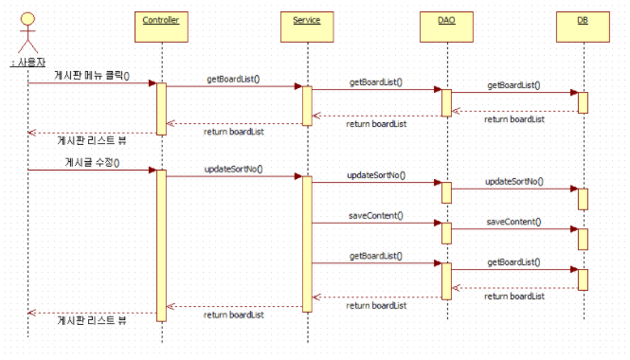
[PORTFOLIO] 홍길동
인적사항
PROJECTS
이수 과목
all image searching
시퀀스 다이어그램

Slide 13
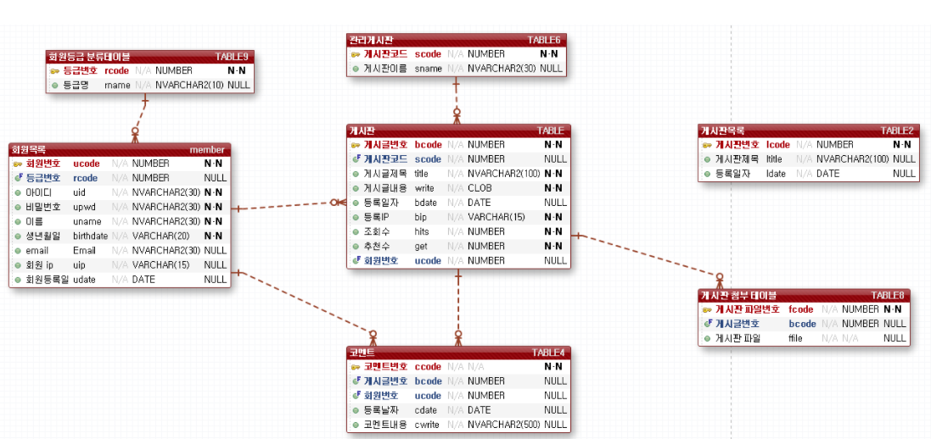
[PORTFOLIO] 홍길동
인적사항
PROJECTS
이수 과목
all image searching
DB 설계서

Slide 14
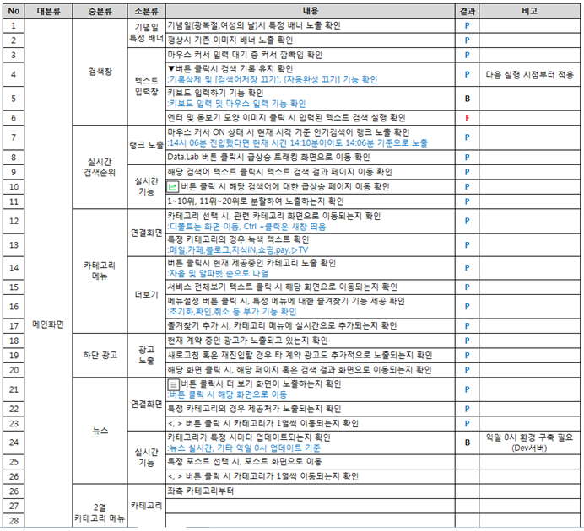
[PORTFOLIO] 홍길동
인적사항
PROJECTS
이수 과목
all image searching
테스트 문서

